Slide 1
Introdução

Slide 2
Formação
Formação
Graduação em Engenharia de Computação
Especialização em Aplicações para a Web
Mestrado em Engenharia de Computação (na área de Sistemas Distribuídos)
Experiência
(Quase) 20 anos de experiência profissional na área
Analista de Tec. da Informação desde 2010 (desde 2013 no setor de infraestrutura da reitoria/IFSul)
Professor desde 2021 (campus Jaguarão)

Slide 3
Apresentações
Vocês:
  Nome
  Estão trabalhando? Na área?
  O que gostam de fazer nas horas vagas?

Slide 4
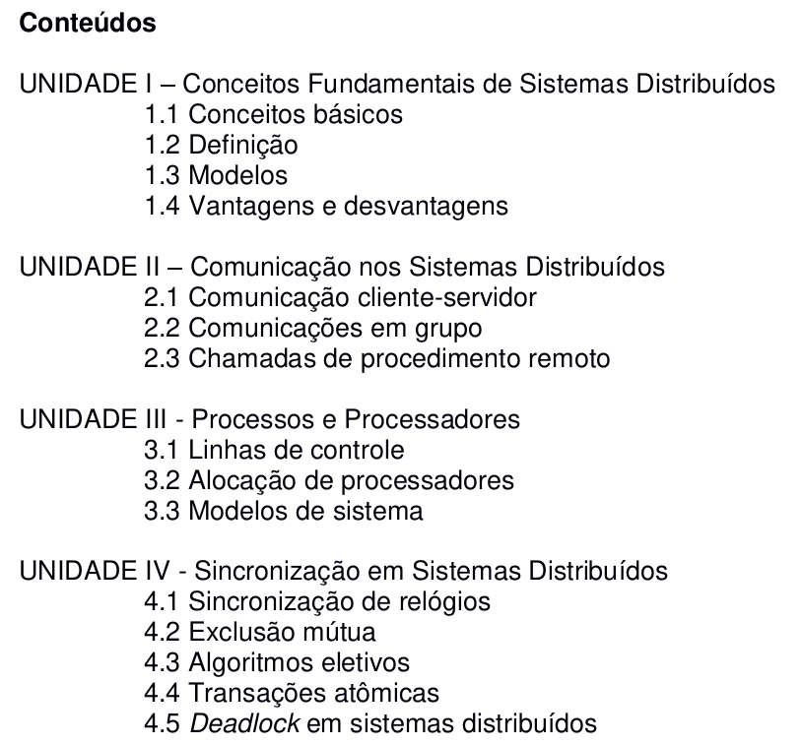

Slide 5

Avaliação
Dois trabalhos valendo cinco pontos em cada etapa

Slide 6
Conteúdo
Conceitos de sistemas distribuídos

Slide 7
Conceitos
O que é um sistema?

Slide 8

“é um conjunto de elementos interdependentes de modo a formar um todo organizado.”
  https://pt.wikipedia.org/wiki/Sistema
“A system is a group of interacting or interrelated elements that act according to a set of rules to form a unified whole.”
  https://en.wikipedia.org/wiki/System

Slide 9
E um sistema DISTRIBUÍDO?

Slide 10
“Um sistema distribuído é um conjunto de computadores independentes que se apresenta a seus usuários como um sistema único e coerente” Tanenbaum & Van Steen

Slide 11
Um mainframe com seus terminais seria um sistema distribuído?

Slide 12
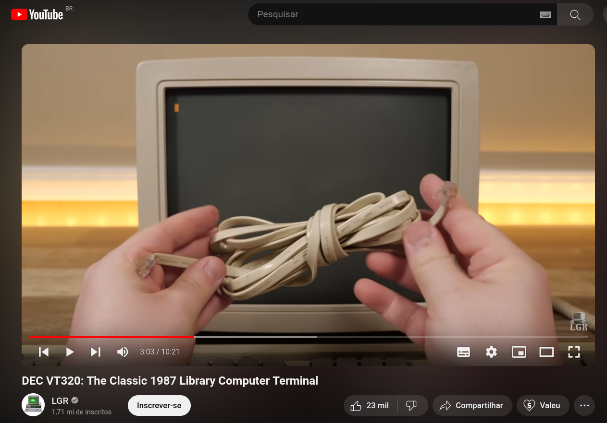
O que é um terminal?
https://www.youtube.com/watch?v=RuZUPpmXfT0

Slide 13
Um mainframe com seus terminais seria um sistema distribuído?
R: Não, pois os terminais não tem função independente

Slide 14
Exemplos de sistemas distribuídos
Armazenamento de arquivos baseado em nuvem (Google Drive, Dropbox, etc)
Aplicações de streaming (Netflix, PrimeVideo, YouTube)
Serviços de e-mail de grandes provedores (Gmail, Outlook, etc)
Hospedagem web com base em virtualização

Slide 15
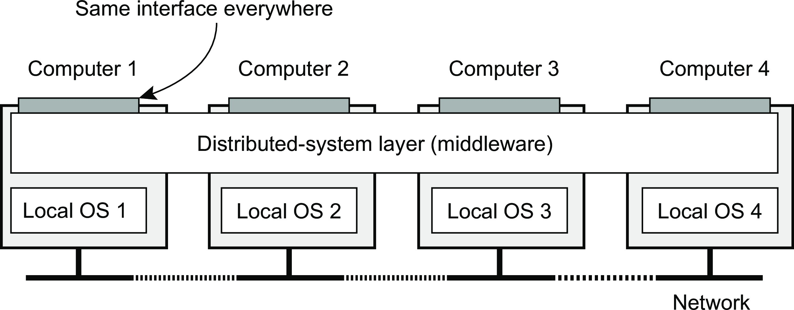
Características comuns
Os detalhes dos elementos e como eles se comunicam estão ocultos dos usuários
A expansão é relativamente fácil
Camada de middleware facilita a programação/configuração

Slide 16
Características desejáveis
Acesso a recursos de maneira controlada e eficiente
Transparência
  Acesso: como os dados são armazenados
  Localização
  Migração
  Replicação
  Concorrência
  Falha
Abertura: regras bem definidas, documentadas e passíveis de alteração
Escalabilidade: o sistema continua funcionando mesmo com aumento nas demandas

Slide 17
Tipos de escalabilidade
Tamanho: é possível atender mais usuários ou acrescentar recursos ao sistema?
Geográfica: o que acontece se os usuários estiverem a uma distância maior
Administrativa: é possível adicionar mais administradores? O sistema suporte hierarquias de permissões?

Slide 18
O problema do relógio global
Imagine um conjunto de servidores web que devem entregar um mesmo conteúdo.
  O ideal é que a carga entre eles seja distribuída para evitar sobrecarga em algum nó
  Um algoritmo simples: contar quantos usuários cada servidor atende de tempos em tempos. Se alguém está acima da média o pedido pode ser repassado para outro servidor
  Problema: quando os servidores devem comunicar aos outros a sua carga se não existe um relógio global?

Slide 19



Comunicação síncrona x assíncrona
Síncrona: totalmente dependente do tempo → um de cada vez, possivelmente de forma alternada
  Exemplo: ligação telefônica / vídeo-chamada
  Vantagem: programação mais simples → procedural
  Desvantagem: o que fazer com o remetente enquanto o destinatário não responde? E se a resposta nunca vier?
Assíncrona: cada participante responde no seu próprio tempo
  Exemplo: whatsapp / e-mail
  Vantagem: cada agente se comunica quando deseja e/ou pode
  Desvantagem:
    programação mais complicada
    O tempo total da comunicação pode ser maior

Slide 20


Replicação
Uma maneira de lidar com a escala é a replicação
Podemos replicar serviços e algoritmos … mas e os dados?
  Na maioria dos sistemas as operações de consulta são mais frequentes do que as atualizações (inserções, edições e remoções)
  Graças a isso podemos usar o mecanismo de cache, ou seja, manter temporariamente uma cópia dos dados em outro lugar
    Resolve muitos problemas mas …
    … gera outros
      Como armazenar o cache?
      Como lidar com a inconsistência?

Slide 21
Armadilhas comuns ao desenvolver sistemas distribuídos
A rede é confiável
A rede é segura
A rede é homogênea
A topologia não muda
A latência é rede
A largura de banda é infinita
O custo de transporte é zero
Só existe um administrador no sistema

Slide 22
Tipos de sistemas distribuídos

Slide 23
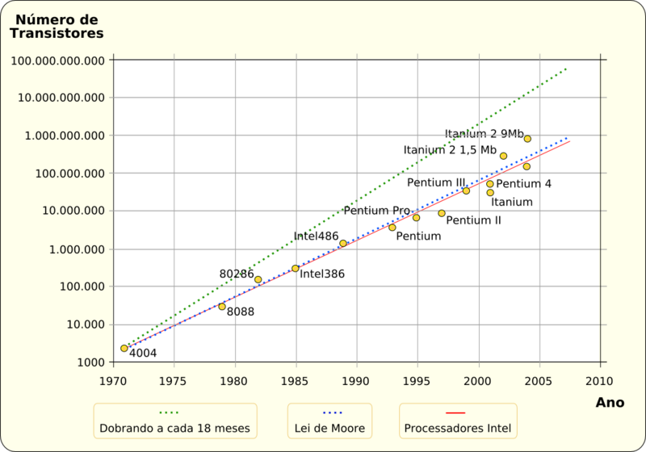
Lei de Moore

Slide 24
Tipos de sistemas distribuídos
Sistemas de computação
Sistemas de informação
Sistemas pervasivos ou ubíquos

Slide 25
Tipos de sistemas distribuídos (2)
Sistemas de computação distribuídos: ênfase em algoritmos executados em paralelos
  Pensados como alternativas aos desafios da Lei de Moore
  Exemplo típico: modelos de previsão metereológica
  Subtipos:
    Cluster: hardwares semelhantes
    Computação em grade: hardwares distintos (eventualmente geograficamente separados)
      Ex: projeto Seti@Home

Slide 26
Tipos de sistemas distribuídos (3)
Sistemas de informação distribuídos: Sistemas acessados de forma tradicional mas que no backend tem características de sistemas distribuídos
  Muitas vezes utilizados para atender à demandas empresariais
  O aspecto distribuído surge principalmente para atender as demandas de escala
  Exemplo: sistemas web

Slide 27
Tipos de sistemas distribuídos (4)
Sistemas ubíquos ou pervasivos
  Ubíquo → Aquilo que está presente em todos os locais, muitas vezes de forma invisível
  Pervasivo → Aquilo que está sempre disponível
  Sub-divisões
    Sistemas domésticos → Sistemas em ambientes domésticos
    Sistemas para tratamento de saúde → Voltadas para finalidade médica
    Redes de sensores → Sistemas baseados em dezenas de sensores que medem alguma grandeza e cujos dados agregados possuem alguma utilidade
      Ex: Como está a humidade no lado norte da fazenda?

Slide 28
Referências e imagens
“Sistemas distribuídos”, Tanenbaum & Van Steen
Imagens
  Slide 13: Captura própria
  Slide 16: Tanenbaum & Van Steen
  Slide 23: Wikipédia

